Slide 1
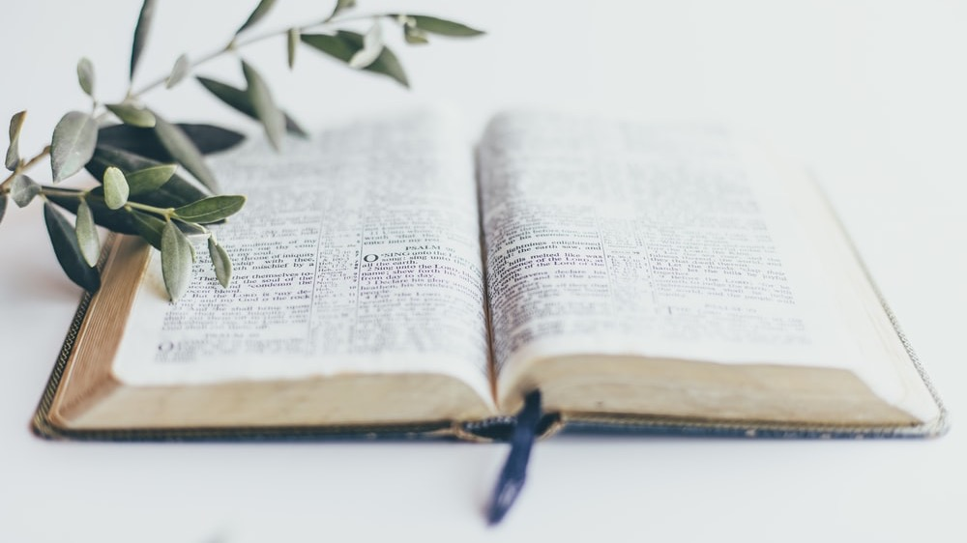

ГЕРОИНИ ВЕРНОСТИ
Автор Омобонике Адеола Сессу
Директор женского служения Западного Центрально-Африканского дивизиона
Notes:
Героини верности
Автор Омобонике Адеола Сессу
Директор женского служения Западного Центрально-Африканского дивизиона

Slide 2
КЕМБРИДЖСКИЙ СЛОВАРЬ
ГЕРОИНЯ ЭТО «ЖЕНЩИНА, КОТОРОЙ ВОСХИЩАЮТСЯ ЗА ТО, ЧТО ОНА СДЕЛАЛА ЧТО-ТО ОЧЕНЬ СМЕЛОЕ ИЛИ ДОСТИГЛА ЧЕГО-ТО ВЕЛИКОГО».
Notes:
«Должно повиноваться больше Богу, нежели человекам» (Деяния 5:29).
ВСТУПЛЕНИЕ
Согласно Кембриджскому словарю, героиня — это «женщина, которой восхищаются за то, что она сделала что-то очень смелое или достигла чего-то великого».
В Библии представлено много женщин, хорошо известных своим мужеством и верой. Это героини веков, вдохновившие тысячи людей во время их жизненного пути, устремленного к небесам; вот некоторые из них: Девора, Есфирь, Сара, Анна и Мария, и это далеко не полный список. Но мы также находим менее упоминаемых женщин, которые, тем не менее, продемонстрировали свою сильную веру в Бога и оставили нам уроки верности Богу. Сегодня мы изучим историю двух менее известных женщин.

Slide 3
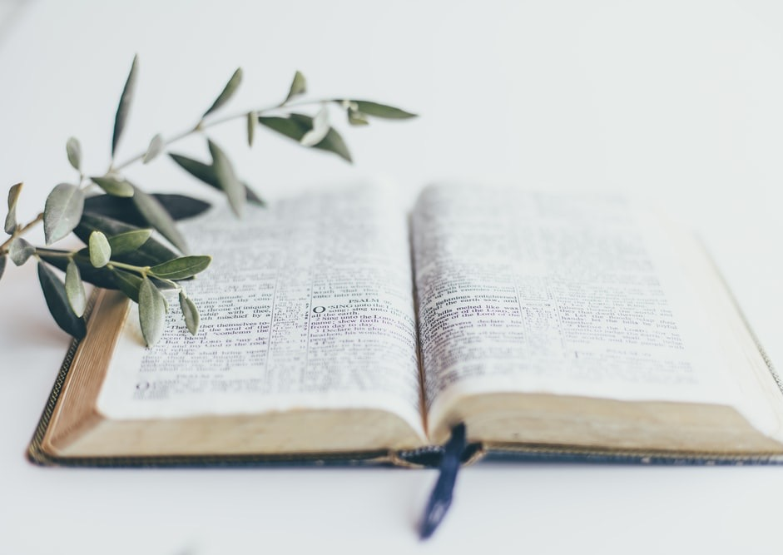
Что произойдет, если ваша профессия даст вам уникальную возможность выполнить экстраординарное задание, будь оно хорошее или плохое?
Что произойдет, если послушание Богу вступит в противоречие с послушанием человеку, и вы столкнетесь с опасными для жизни последствиями?
Notes:
Что произойдет, если ваша профессия даст вам уникальную возможность выполнить экстраординарное задание, будь оно хорошее или плохое?
Что произойдет, если послушание Богу вступит в противоречие с послушанием человеку, и вы столкнетесь с опасными для жизни последствиями?

Slide 4
Что произойдет, если вы сможете легко дать разумное объяснение тому, что находитесь на стороне большинства, которое предпочитает получать одобрение людей, терпя при этом угрызения совести, которая требует сделать правильный выбор?
Что произойдет, если отстаивание истины станет единственной возможностью сохранить свою веру?
Notes:
Что произойдет, если вы сможете легко дать разумное объяснение тому, что находитесь на стороне большинства, которое предпочитает получать одобрение людей, терпя при этом угрызения совести, которая требует сделать правильный выбор?
Что произойдет, если отстаивание истины станет единственной возможностью сохранить свою веру?

Slide 5
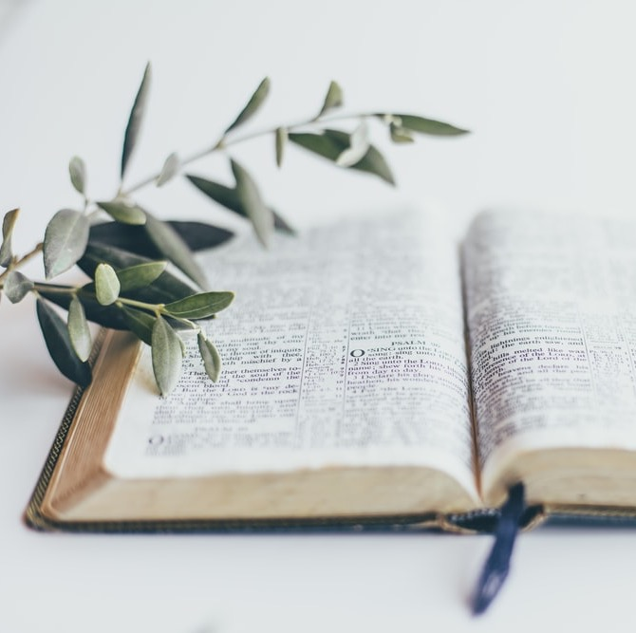
НАША МОЛИТВА
«Отец, научи меня своим путям праведности и позволь своему Духу открыть мне глаза, чтобы я могла понять Твою волю для моей жизни, во имя Иисуса. Аминь!»
Notes:
В нашем исследовании мы извлечем практические уроки мужества, верности и любви к Богу через действия Шифры и Фуа, которые помогут нам, женщинам, выполнить данное Богом предназначение в жизни.
Предлагаю помолиться вместе со мной перед тем, как мы обратимся к истории о Шифре и Фуа:
«Отец, научи меня своим путям праведности и позволь своему Духу открыть мне глаза, чтобы я могла понять Твою волю для моей жизни, во имя Иисуса. Аминь!»
РАБЫ В ЕГИПТЕ
Иосиф умер, а дети Израиля, которые все еще жили в Египте, продолжали умножаться. Новый фараон предпочел забыть все добрые дела Иосифа, сохранившего землю Египетскую во время разрушительного голода. Вместо этого он планировал ограничить быстрый рост численности израильтян. Ведь они были чужим народом! Он отправил их в суровое рабство, думая, что тяжелый труд и страдания приведут к уменьшению их численности. К его изумлению, чем больше страдали израильтяне, тем больше они умножались, потому что Бог благословлял их.
Вот хороший урок для всех нас: враг не может остановить благословение Бога над Его народом, пока они остаются верными Ему. Когда первый план потерпел неудачу, фараон решил попробовать другую стратегию, чтобы осуществить свой зловещий, смертельный план.

Slide 6

«Царь Египетский повелел повивальным бабкам Евреянок, из коих одной имя Шифра, а другой Фуа, и сказал [им]: когда вы будете повивать у Евреянок, то наблюдайте при родах: если будет сын, то умерщвляйте его, а если дочь, то пусть живет».
Исход 1:15, 16
Notes:
СТРАТЕГИЯ ФАРАОНА ПО КОНТРОЛЮ ЧИСЛЕННОСТИ НАСЕЛЕНИЯ
Стратегия фараона заключалась в том, чтобы использовать услуги акушерок, которые, как он ожидал, применят технику контроля над рождаемостью, уничтожая детей мужского пола при их рождении. По этому плану все еврейские мальчики должны быть убиты, что свело бы на нет любую возможность их взросления и вступления в ряды мятежных воинов, которые могли свергнуть фараона и захватить Египет. Мы читаем о стратегии фараона в Исходе 1:15, 16: «Царь Египетский повелел повивальным бабкам Евреянок, из коих одной имя Шифра, а другой Фуа, и сказал [им]: когда вы будете повивать у Евреянок, то наблюдайте при родах: если будет сын, то умерщвляйте его, а если дочь, то пусть живет».
Это было серьезное и безотлагательное задание, данное акушеркам, чья профессия давала им уникальную возможность выполнять наказ фараона. Какова была их реакция на приказ фараона?

Slide 7
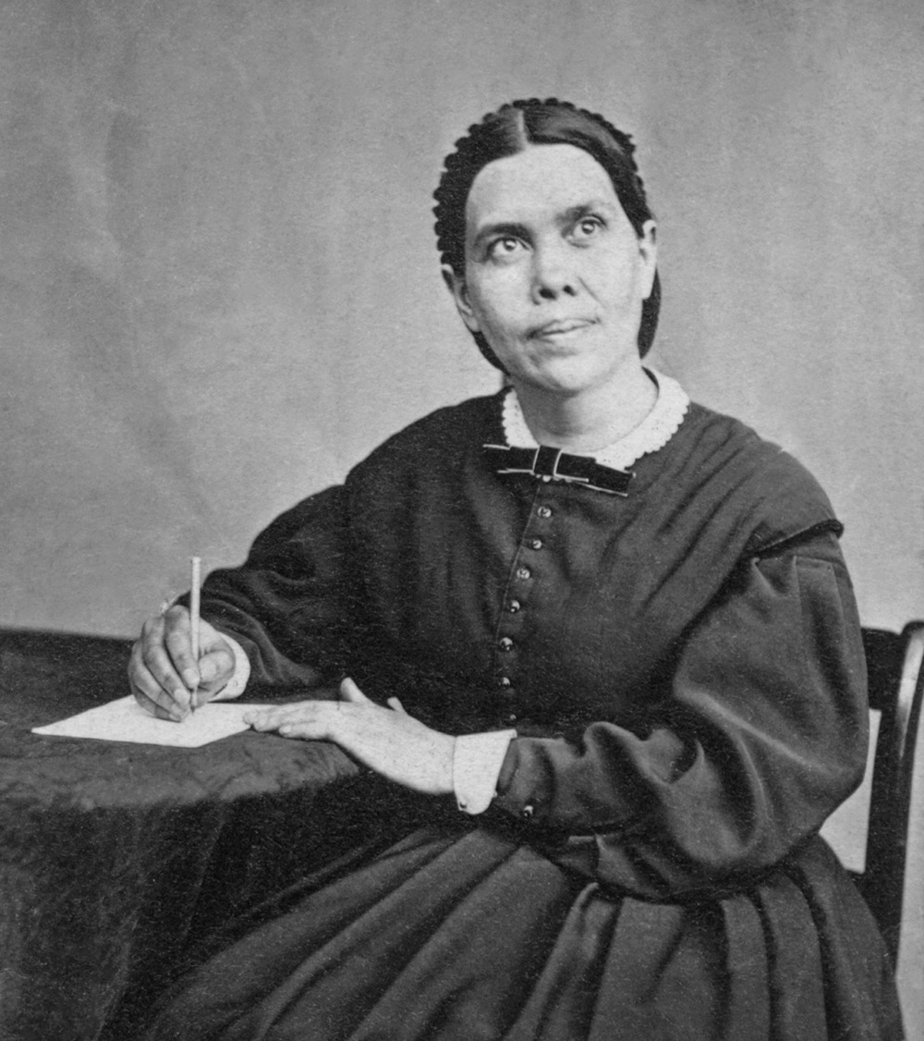
«Эта страшная инициатива принадлежала сатане. Он знал, что из среды израильского народа должен выйти Избавитель; и, подстрекая царя к убийству детей, надеялся разрушить Божественный план»
(Патриархи и пророки, 242.1).
Notes:
Здесь важно отметить, что план истребления младенцев мужского пола не был просто жестоким планом царя-тирана, но он исходил от величайшего зачинщика зла, самого сатаны, который вовлечен в великую борьбу с Богом. Эллен Уайт пишет: «Эта страшная инициатива принадлежала сатане. Он знал, что из среды израильского народа должен выйти Избавитель; и, подстрекая царя к убийству детей, надеялся разрушить Божественный план» («Патриархи и пророки», 242.1). Духовная борьба была в полном разгаре, и Богу нужны были верные воины, чтобы противостоять врагу, разрушить его намерения и прославить Бога своей верностью. Шифра и Фуа, две акушерки, приняли вызов.
АКУШЕРКИ ПЕРЕД ДИЛЕММОЙ
Очевидно, что Шифра и Фуа были не единственными повивальными бабками, работавшими в Египте, но почему царь обратился именно к ним? Может быть, они служили непосредственно при царе и в их подчинении находились все акушерки, работавшие с еврейскими женщинами. Возможно, дав им это распоряжение, фараон был уверен, что его приказ будет выполнен, поскольку они инструктировали и контролировали других акушерок. Как бы то ни было, этим значимым женщинам было дано личное поручение египетского царя.
Судя по всему, фараон совершенно не рассматривал возможность того, что акушерки могут ему не подчиняться. Египетский фараон считался сыном богов. Поскольку ему приписывалась божественная власть верховного правителя, его приказы должны были выполняться без колебаний. Выполнив приказ фараона, повивальные бабки могли добиться благосклонности своего царя, и даже получить продвижение по службе, подарки и популярность при дворе.
Неподчинение царскому указу означало смерть. Шифра и Фуа столкнулись с реальной угрозой своей жизни, если они не повинуются фараону. Повивальные бабки могли рассудить, что у них нет другого выбора, кроме как выполнить безжалостный приказ царя. Можно было привести много причин, чтобы подчиниться этому указу об убийстве мальчиков, но они предпочли поступить иначе. Почему? Из их истории мы можем извлечь следующие уроки.

Slide 8
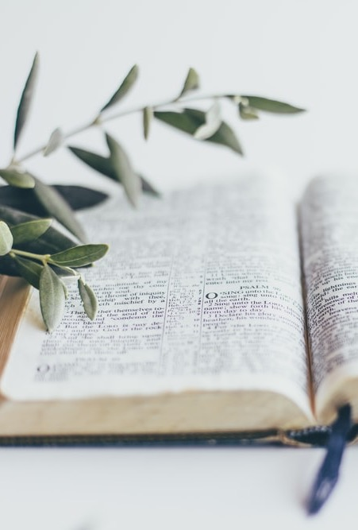
1. ОНИ БОЯЛИСЬ ГОСПОДА
«Но повивальные бабки боялись Бога и не делали так, как повелел им царь Египетский, и оставляли детей в живых»
Исход 1:17
Notes:
УРОКИ ИЗ ИХ ИСТОРИИ
1. ОНИ БОЯЛИСЬ ГОСПОДА
Библия ясно показывает, что основным фактором, повлиявшим на решение Шифры и Фуа, был страх Божий. «Но повивальные бабки боялись Бога и не делали так, как повелел им царь Египетский, и оставляли детей в живых» Исход 1:17).
Страх Божий — единственный мотивирующий фактор, который может заставить человека отвергнуть зло, несмотря на последствия. Страх Божий побуждает человека выбирать прославление Бога, даже ценой жертвы и страданий. Страх Божий — единственная причина, по которой можно сказать «нет» тому, что неправильно, и «да» тому, что правильно. Страх Божий — это добродетель, сияющая среди тьмы этого мира.

Slide 9

В Притчах 8:13 говорится: «Страх Господень – ненавидеть зло; гордость и высокомерие и злой путь и коварные уста я ненавижу».
«Миловидность обманчива, и красота суетна, но жена, боящаяся Господа достойна хвалы» Притчи 31:30
Notes:
В Притчах 8:13 говорится: «Страх Господень – ненавидеть зло; гордость и высокомерие и злой путь и коварные уста я ненавижу».
Женщина, которая боится Бога, имеет силу творить добро. Притчи 31:30 раскрывают истинную красоту женщины: «Миловидность обманчива, и красота суетна, но жена, боящаяся Господа достойна хвалы» . Красота без страха Божия — это катастрофа. Бояться Бога означает признать Бога Высшим Существом и Господом нашей жизни, Который Один достоин нашей верности, послушания и поклонения.

Slide 10
2. ОНИ ПОСТУПИЛИ МУДРО В ЭТОЙ СИТУАЦИИ
Царь Египетский призвал повивальных бабок и сказал им: для чего вы делаете такое дело, что оставляете детей в живых? Повивальные бабки сказали фараону:
Еврейские женщины не так, как Египетские; они здоровы, ибо прежде, нежели придет к ним повивальная бабка, они уже рождают.”
Исход 1:18.19
Notes:
2. ОНИ ПОСТУПИЛИ МУДРО В ЭТОЙ СИТУАЦИИ
Повивальные бабки решили не убивать ни еврейских мальчиков, ни девочек, но им нужно было хорошо обдумать порядок своих действий, чтобы суметь осуществить этот план. Они ожидали, что монарх потребует объяснений, если они не выполнят приказ. Их ожидания подтвердились! «Царь Египетский призвал повивальных бабок и сказал им: для чего вы делаете такое дело, что оставляете детей в живых?“» (Исход 1:18).
Следующий стих раскрывает секретный план Шифры и Фуа. «Повивальные бабки сказали фараону: Еврейские женщины не так, как Египетские; они здоровы, ибо прежде, нежели придет к ним повивальная бабка, они уже рождают» (Исход 1:19).
Таким образом, вполне возможно, что по мудрости Божьей эти акушерки решили не спешить вмешиваться в роды израильских женщин, позволив им родить до их прибытия, тем самым избежав убийства младенцев. В инструкциях по выполнению данного указа говорилось, что убийство должно совершаться в процессе родов, когда роженица еще находится на родильном ложе.
В Притчах 9:10 говорится: «Начало мудрости — страх Господень, и познание Святого — разум». Бог благословил Шифру и Фуа, послав им мудрость для принятия правильного решения, согласующегося с волей Господа. Царь не мог опровергнуть их ответ, и их нельзя было обвинить в неповиновении. Как акушерки обрели эту мудрость? Возможно, поскольку они стремились прославить Бога, Он сообщил им этот план.
Доступна ли нам такая мудрость?

Slide 11
“НАЧАЛО МУДРОСТИ - СТРАХ ГОСПОДЕНЬ, И ПОЗНАНИЕ СВЯТОГО - РАЗУМ”
ПРИТЧИ 9:10
Notes:
«Ибо Господь дает мудрость» (Притчи 2:6).
«Мудрость почиет в сердце разумного» (Притчи 14:33).
«Страх Господень есть истинная премудрость, и удаление от зла ​​— разум» (Иов 28:28).

Slide 12
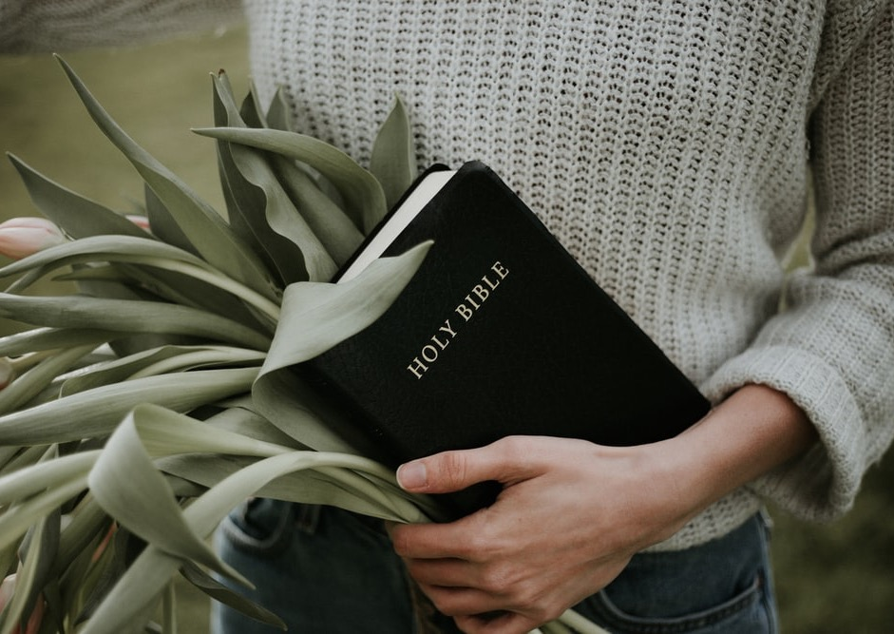
Когда дочери Божьи решают почтить Его своим послушанием, Бог благословляет их мудростью в решении сложных ситуаций.
Бог обещает помочь нам при любых обстоятельствах, особенно в такой трудной ситуации, как эта.
Notes:
Когда дочери Божьи решают почтить Его своим послушанием, Бог благословляет их мудростью в решении сложных ситуаций. Бог обещает помочь нам при любых обстоятельствах, особенно в такой трудной ситуации, как эта. Псалом 49:15 провозглашает: «Призови Меня в день скорби; Я избавлю тебя, и ты прославишь Меня» . Псалом 31:8 обещает: «Вразумлю тебя, наставлю тебя на путь, по которому тебе идти; буду руководить тебя, око Мое надо тобою». Мудрость для нахождения пути в лабиринте жизненных трудностей приходит через помощь и мудрость Бога, Который готов общаться со всеми, кто ищет Его.

Slide 13
3. ОНИ ВЫБРАЛИ ПОДЧИНЯТЬСЯ БОГУ, А НЕ ЧЕЛОВЕКУ
«Тот, у кого закон Божий написан в сердце, будет повиноваться Богу, а не людям, и скорее ослушается всех людей, чем хоть в малейшей степени отклонится от заповеди Бога.
Народ Божий, наученный вдохновением истины и направляемый совестью жить в соответствии со словом Божьим, примет Его закон, написанный в их сердцах, как единственный авторитет, который они могут признать или согласиться повиноваться. Мудрость и авторитет божественного закона превосходит все остальное»
«Советы для церкви», 314.3.
Notes:
3. ОНИ ВЫБРАЛИ ПОДЧИНЯТЬСЯ БОГУ, А НЕ ЧЕЛОВЕКУ (ЛЮДЯМ)
Хотя от них ожидалось покорное повиновение царю, хотя приказ убивать исходил от величайшего правителя в истории того времени, хотя неповиновение приказу царя означало смерть, Шифра и Фуа предпочли повиноваться Богу, а не фараону. Их поступки демонстрируют, что выбор в жизни можно сделать при любых обстоятельствах. Неверно думать, что у нас нет собственного выбора, считать, что все, что нам навязывают, будь оно хорошим или плохим, не оставляет нам альтернативы. Вся жизнь состоит в том, чтобы принимать собственные решения, и мы несем ответственность за свой собственный выбор.
Эллен Уайт утверждает, что «Тот, у кого закон Божий написан в сердце, будет повиноваться Богу, а не людям, и скорее ослушается всех людей, чем хоть в малейшей степени отклонится от заповеди Бога. Народ Божий, наученный вдохновением истины и направляемый совестью жить в соответствии со словом Божьим, примет Его закон, написанный в их сердцах, как единственный авторитет, который они могут признать или согласиться повиноваться. Мудрость и авторитет божественного закона превосходит все остальное» («Советы для церкви», 314.3).
Акушерки отказались лишать жизни человеческих существ, решив вместо этого повиноваться Самому Подателю жизни. Божий закон жизни на земле впервые был явлен, когда Бог вдохнул в Адама дыхание жизни. Лишить жизни другого человека, даже находящегося в утробе, значит забрать у кого-то дар Божьего дыхания жизни. Привилегией каждого чада Божьего является способность воздавать славу Дающему Жизнь через послушание Его закону жизни.

Slide 14
4. ОНИ ВОССТАЛИ ПРОТИВ НЕСПРАВЕДЛИВОСТИ И ВСТАЛИ НА ЗАЩИТУ БЕЗПОМОЩНЫХ
«Говори за тех, кто безгласен, заступись на суде за бесправных»
(Притчи 31:8, ИПБ).
Notes:
4. ОНИ ВОССТАЛИ ПРОТИВ НЕСПРАВЕДЛИВОСТИ И ВСТАЛИ НА ЗАЩИТУ БЕЗПОМОЩНЫХ
Актом несправедливости является стремление лишить жизни другого человека. Мы обязаны защищать тех, кто беспомощен и не может сам за себя постоять. «Говори за тех, кто безгласен, заступись на суде за бесправных» (Притчи 31:8, ИПБ).
Шифра и Фуа решили выступить против несправедливости по отношению к евреям, отказавшись выполнить приказ царя. Они отказывались убивать беззащитных и считали своим моральным правом защищать беспомощных, сохраняя жизни невинных.

Slide 15
Люди, которые любят Бога, особенно женщины Божьи, должны как Шифра и Фуа с Божьей мудростью защитить жизни беспомощных и уберечь тех, кто не может постоять за себя.
Notes:
Люди, которые любят Бога, особенно женщины Божьи, должны как Шифра и Фуа с Божьей мудростью защитить жизни беспомощных и уберечь тех, кто не может постоять за себя. Это касается абортов, детоубийства, жестокого обращения с детьми, насилия в семье, обращения с инвалидами или пожилыми людьми и т. д. Бог желает, чтобы Его народ был голосом тех, кто не может говорить, чтобы христиане защищали беспомощных как на личном, так и на государственном уровнях.

Slide 16
5. ИХ ВЕРНОСТЬ СПАСЛА ВЕСЬ ЕВРЕЙСКИЙ НАРОД
Может ли Бог рассчитывать на нас с вами, когда Ему нужно, чтобы мы служили Ему через нашу верность на своем рабочем месте и в повседневной жизни?
Notes:
5. ИХ ВЕРНОСТЬ СПАСЛА ВЕСЬ ЕВРЕЙСКИЙ НАРОД
Едва ли эти две женщины подозревали, в какой степени их верность поспособствует исполнению Божьего замысла и разрушит план сатаны. Моисей, которого Бог использовал для избавления Своего народа от рабства, несомненно, был спасен повивальными бабками от смерти при его рождении. Таким образом, план сатаны потерпел поражение. Божий план взрастить избавителя от египетского рабства осуществился. Дети Израилевы умножались и стали достаточно многочисленны, чтобы образовать свой собственный народ. Слава Богу, что Шифра и Фуа оказались в нужном месте в нужное время. Бог мог рассчитывать на них, чтобы спасти Свой народ. Какое счастье, что во времена кризиса встречаются такие женщины!
Может ли Бог рассчитывать на нас с вами, когда Ему нужно, чтобы мы служили Ему через нашу верность на своем рабочем месте и в повседневной жизни? Да, мы можем быть верными в своих повседневных делах, будь то дома, в церкви, в обществе или в любом другом месте, где мы призваны служить.

Slide 17
«Находясь в своем доме и выполняя простые жизненные обязанности, которые необходимо выполнять, женщина может и должна проявлять верность, послушание и любовь так же искренне, как это делают ангелы в своем служении. Послушание воле Божьей делает почетной любую работу, которую необходимо выполнять» (Христианский дом, 24.2).
Notes:
Эллен Уайт пишет: «Находясь в своем доме и выполняя простые жизненные обязанности, которые необходимо выполнять, женщина может и должна проявлять верность, послушание и любовь так же искренне, как это делают ангелы в своем служении. Послушание воле Божьей делает почетной любую работу, которую необходимо выполнять» (Христианский дом, 24.2).

Slide 18
6. БОГ НАГРАДИЛ ИХ ВЕРНОСТЬ
Перевод Благая весть: «Поскольку повивальные бабки были богобоязненными, Бог благоволил к ним и благословил их семьи. А израильтяне продолжали расти и укрепляться».
Исход 1:20
Notes:
6. БОГ НАГРАДИЛ ИХ ВЕРНОСТЬ
Бог одобрил действия верных повивальных бабок и благословил их за то, что они чтили Его. В Исходе 1:20 записано: «За сие Бог делал добро повивальным бабкам, а народ умножался и весьма усиливался».
Другие версии перевода проливают больше света на фразу «Бог делал добро повивальным бабкам».
Перевод Благая весть: «Поскольку повивальные бабки были богобоязненными, Бог благоволил к ним и благословил их семьи. А израильтяне продолжали расти и укрепляться».

Slide 19
Новая американская стандартная Библия: «И благоволил Бог к повивальным бабкам, и народ умножился и сделался весьма сильным». Исход 1:20
Новая международная версия: «И благоволил Бог к повивальным бабкам, и народ увеличился и стал еще многочисленнее». Исход 1:20
Notes:
Новая американская стандартная Библия: «И благоволил Бог к повивальным бабкам, и народ умножился и сделался весьма сильным».
Новая международная версия: «И благоволил Бог к повивальным бабкам, и народ увеличился и стал еще многочисленнее».
Различные переводы дают нам картину глубины благословений, которые Бог излил на верных повивальных бабок, которые решили почтить Его в это кризисное для Божьего народа время. Божья доброта распространилась на их семьи, и они, несомненно, стали живым свидетельством Божьей благости.
Как дочери Бога, мы можем не увидеть мгновенных результатов своей верности Ему в мире, полном несправедливости. Мы можем задаться вопросом, что такого особенного мы делаем, оставаясь верными в мире, одобряющем беззаконие. Павел ободряет нас в послании Галатам 6:9-10: «Делая добро, да не унываем, ибо в свое время пожнем, если не ослабеем. Итак, доколе есть время, будем делать добро всем, а наипаче своим по вере». Он также дает совет во 2 Фессалоникийцам 3:13: «Вы же, братия, не унывайте, делая добро».

Slide 20
От этих смиренных женщин мы узнали, что страх Божий — самая главная добродетель, которая является украшением для дочерей Божиих.
Мы узнали, что Бог наделяет нас мудростью, необходимой для разрешения любой ситуации, когда мы делаем выбор исполнять Его волю.
Мы узнали, что в любых обстоятельствах у нас всегда есть выбор повиноваться Богу, а не сатане и его агентам.
Notes:
ЗАКЛЮЧЕНИЕ
Во славу Бога женщины могут оказывать положительное влияние среди своего окружения, что помешает сатанинскому замыслу и послужит благословением для мира. Хотя о Шифре и Фуа в Библии сказано совсем немного, о них упоминается всего в нескольких стихах Исхода 1:15-21, они оставили для всех нас наследие верности и благословения на этих священных страницах. Давайте вспомним, что мы узнали от них.
1. От этих смиренных женщин мы узнали, что страх Божий — самая главная добродетель, которая является украшением для дочерей Божиих.
2. Мы узнали, что Бог наделяет нас мудростью, необходимой для разрешения любой ситуации, когда мы делаем выбор исполнять Его волю.
3. Мы узнали, что в любых обстоятельствах у нас всегда есть выбор повиноваться Богу, а не сатане и его агентам.
4. Мы научились противостоять несправедливости, где бы мы ни находились, заступаться за беззащитных и предлагать любую помощь, необходимую для спасения жизней.
5. Мы узнали, что когда мы остаемся верными в послушании Богу, Он верен в благословении нас.
Обретя важные уроки из этой поучительной истории, мы можем с уверенностью назвать Шифру и Фуа «героинями верности».

Slide 21
Мы научились противостоять несправедливости, где бы мы ни находились, заступаться за беззащитных и предлагать любую помощь, необходимую для спасения жизней.
Мы узнали, что когда мы остаемся верными в послушании Богу, Он верен в благословении нас.
Notes:
4. Мы научились противостоять несправедливости, где бы мы ни находились, заступаться за беззащитных и предлагать любую помощь, необходимую для спасения жизней.
5. Мы узнали, что когда мы остаемся верными в послушании Богу, Он верен в благословении нас.
Обретя важные уроки из этой поучительной истории, мы можем с уверенностью назвать Шифру и Фуа «героинями верности».
Бог призывает каждого из нас быть Шифрами и Фуа, противостоящими злу. В мире, в котором мы живем, у нас будет искушение пойти на компромисс с нашей верой, чтобы угодить другим. Это может быть даже ситуация, когда нас просят сделать что-то этически неправильное, но мы боимся потерять работу или отношения, если не подчинимся. Из этой сегодняшней истории мы узнали, что Бог защищает тех, кто стоит за правду.

Slide 22

«ОТЕЦ, НАУЧИ МЕНЯ ТВОЕМУ ПУТИ ПРАВЕДНОСТИ И ПОШЛИ СВОЕГО СВЯТОГО ДУХА, ЧТОБЫ ОН ОТКРЫЛ МОИ ГЛАЗА, ЧТОБЫ Я МОГЛА ПОНЯТЬ ТВОЮ ВОЛЮ ДЛЯ МОЕЙ ЖИЗНИ И ИДТИ ВПЕРЕД ВО ИМЯ ИИСУСА.
АМИНЬ."
Notes:
Сегодня у каждого из нас есть выбор. Должны ли мы подчиниться и идти на компромисс со своими убеждениями? Или остаться непоколебимыми? Я молюсь, чтобы с Божьей помощью вы решили твердо стоять на Скале, никогда не поворачивая ни влево, ни вправо, но всегда взирать на Иисуса.
Вы приняли сегодня это решение? Если да, то встаньте, пожалуйста, со своих мест, чтобы показать нашему Отцу, что мы выбираем всегда оставаться с Ним.
Давайте помолимся.
«Отец, научи меня Твоему пути праведности и пошли Своего Святого Духа, чтобы Он открыл мои глаза, чтобы я могла понять Твою волю для моей жизни и идти вперед во Имя Иисуса. Аминь».

